Slide 1
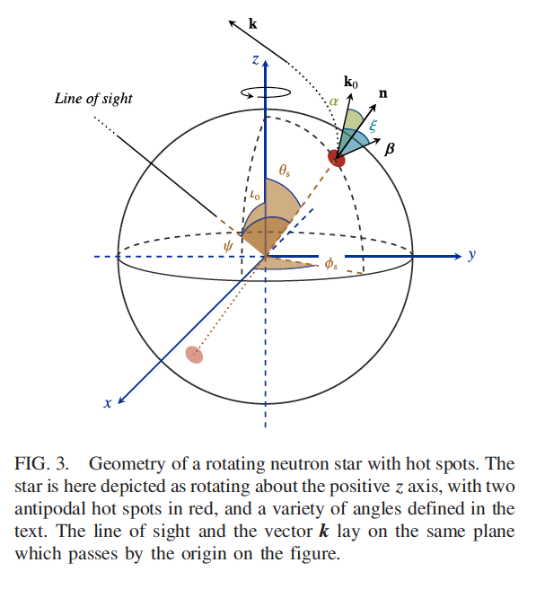

Slide 2



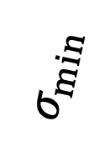




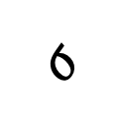





$$z$$
k
$$Ω$$
$$k_{0}$$
$$n$$
$$α$$
$$ξ$$
$$β$$
$$σ_{min}$$
$$σ$$
$$ι$$
$$γ$$
Line of sight
$$ψ$$
$$y$$
$$x$$

